Slide 1
GRAFOLOGÍA
graphology

Slide 2
Actividad 11: Estudio grafológico
The study of handwriting cover a wide spectrum, from personality evaluation to handwriting authentication.
Like a fingerprint, handwriting is unique, no one can have the same exact handwriting.
Graphology, since 1871, is a science based on psychology and statistics that study concrete features from handwriting to find the psychological profile of the writer. Graphology holds that writing is a reflex action from our brain, so it shows our personality and the frame of our mind

Slide 3
Los estudios grafológicos cubren un amplio espectro, desde estudios de personalidad hasta autentificación de documentos.
Como una huella dactilar el estilo de escritura , la grafía , es única, no hay dos personas con la misma letra exacta.
La grafología sostiene que la escritura es una acción refleja de nuestro cerebro y muestra diferentes aspectos de la personalidad.

Slide 4
Actividad 11: Estudio grafológico
objetives
In this activity we are going to investigate about the handwriting and graphology
The students have to look for information about graphology analysis
They have to read contrasted studies. Where they have to look for some items like:
En esta actividad vamos a investigar sobre los estudios grafológicos. Los alumnos tienen que buscar información sobre este tema en medios contrastados, en particular sobre:

Slide 5
Actividad 11: Estudio grafológico
Letter size: (tamaño) revel how tall you feel in the world
Letter shape: (forma) personality characteristics
Slanting: (inclinación) it is thought like an emotional barometer of our reaction
Spacing: (espacio)
Spacing between the lines (entre lineas)
Spacing within the word (entre letras en una palabra)
Spacing between the words (entre palabras)
Line thickness (grosor de linea)
Connection between the letter:
Pressure when writing:
…
Signature: (firma) it`s your personal book cover

Slide 6
After this, the student are going to look for contrasted studies to famuos european: like artists, writers, philosophers or politics.
They have shearch in an reliable medium for some graphical analysis.
Los alumnos tienen que buscar, en un medio fiable, algún análisis grafológico realizado a algún artista, escritor, filosofo o político europeo. Y hacer previamente un análisis por si mismos.

Slide 7
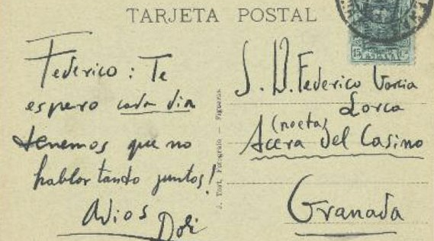
Dali handwriting

Slide 8
Actividad 11: Estudio grafológico
Grafologicamente se observan;
Discontinuidades del ritmo aceleramientos, detenciones, cambios de dirección, como un manejo caprichoso del espacio,
Formas personales, una mala adecuación del movimiento y la dirección , visibles a través de pasajes bruscos de la curva a la recta, de la recta al ángulo, del ángulo a la curva,
Presión desplazada, trazos explosivos, desbordantes.

Slide 9
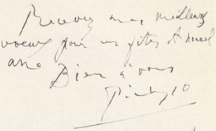

Slide 10
